Slide 1
Web攻防 训练营
暴力破解 - 密码离线破解

Slide 2
课程内容
1. 离线破解介绍
3. 本地离线破解
2. 网站离线破解
4. 离线破解代码拓展

Slide 3
离线破解介绍
01

Slide 4
离线破解介绍
离线破解指：破解过程中，已经获得加密密文，在不与目标服务器交互的情况下，利用在线网站或本地程序对密文进行破解。
离线不会触发密码锁定机制
不会产生大量登录失败日志引起管理员注意

Slide 5
网站离线破解
02

Slide 6
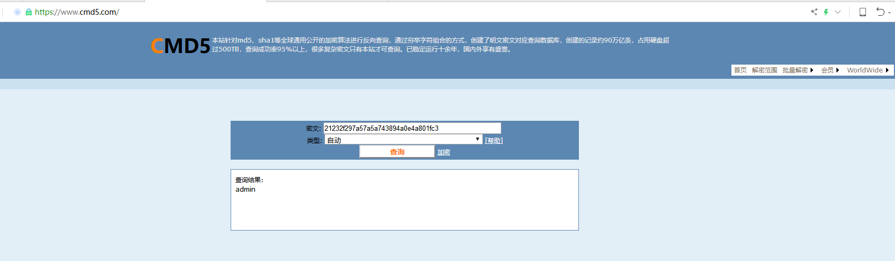
网站离线破解
以MD5密文为例
https://www.cmd5.com/

Slide 7
本地离线破解
03

Slide 8
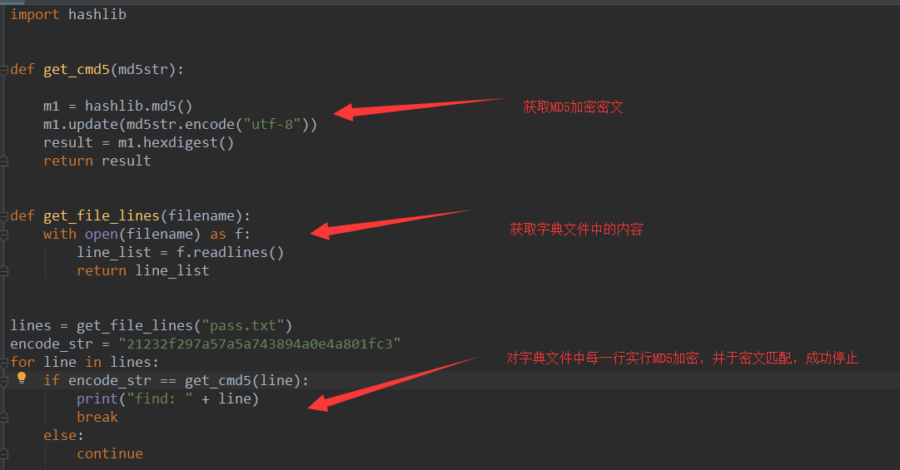
本地离线破解
利用Python实现本地破解MD5密文

Slide 9
离线破解代码拓展
04

Slide 10
离线破解代码拓展
1、既然可以执行MD5破解，那么在修改加密方式的话，就可以实现其他加密方式的密码破解
2、可以使用多线程加快破解速度等。

Slide 11
总结
1. 离线破解介绍
3. 本地离线破解
2. 网站离线破解
4. 离线破解代码拓展

Slide 12
再见
欢迎关注 Web安全 训练营课程

